Slide 1
03 Virtual User Generator 基础

Slide 2
目录
LoadRunner开启
协议选择
录制选项设置
录制登录操作、手动书写函数
Run-time Settings

Slide 3
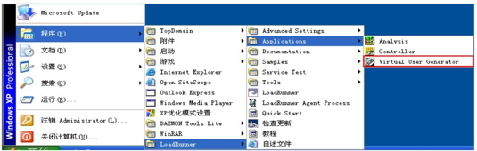
LoadRunner开启

Slide 4
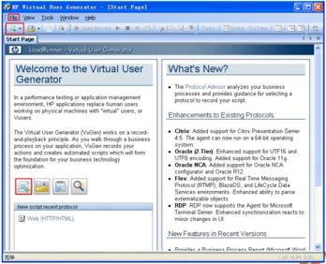
LoadRunner开启

Slide 5
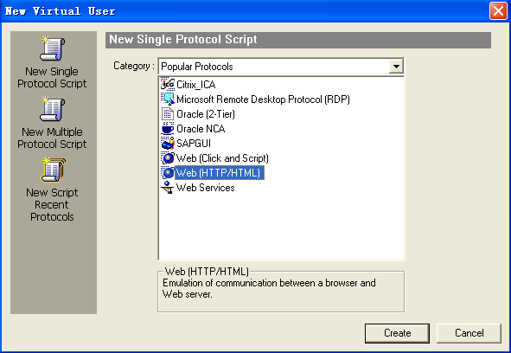
如何选择协议

Slide 6
目录
LoadRunner开启
协议选择
录制选项设置
录制登录操作、手动书写函数
Run-time Settings

Slide 7

如何选择协议
协议分类
确定方法
VuGen
协议
创建方式
选择原则

Slide 8
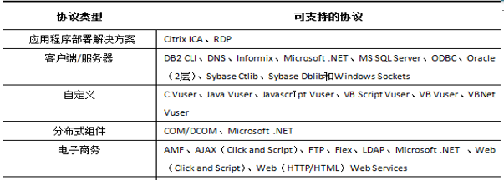
如何选择协议—协议分类

Slide 9
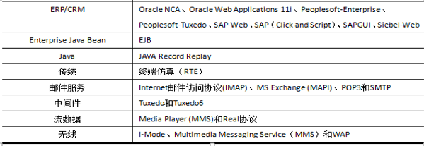
如何选择协议—协议分类

Slide 10
如何选择协议—创建协议方式
单协议脚本
默认选项
可查看所有
多协议脚本
显示所有
进行协议组合
最近使用过的协议脚本
最近使用
新建脚本

Slide 11
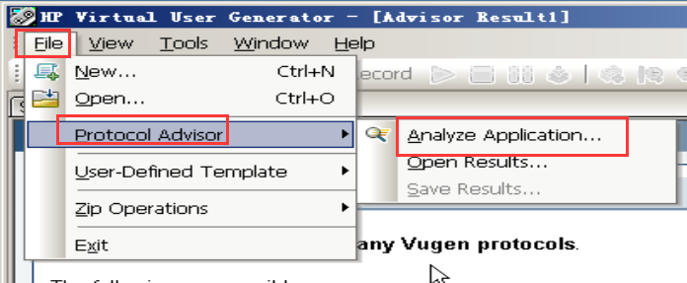
如何选择协议—确定方法
通过询问开发人员获知所使用的协议；
通过LR自带的“Protocol Advisor”——建议采用；
通过概要或详细设计手册获知所使用的协议；

Slide 12
如何选择协议（续）——原则
协议选择原则
B/S结构，选择Web（HTTP/HTML）协议；
C/S结构，根据后端数据库的类型来选择；
邮件
通过WEB页面收发邮件——HTTP协议
通过邮件客户端（OutLook、FoxMail），发SMTP/收POP3
Sql Server
Oracle
Sybase
C/S（FTP、SMTP）
ODBC
Sybase
CTlib
Windows
Sockets
MS
SQL
Server
ODBC
Oracle
（2层）

Slide 13
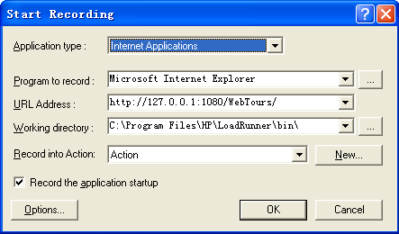
录制前设置录制界面
字段含义
【Application type】：应用程序类型
【Program to record】：要录制的程序
【URL Address】：待测试的URL
【Working directory】：设置工作目录
【Record into Action】：录制到操作，即选择把录制的脚本存放于哪一个函数部分

Slide 14

Record into Action
分为三部分：
vuser_init ：初始化
Action ：具体操作，可重复
vuser_end ：相当于析构函数

Slide 15
录制订票页面的登录操作
1 新建脚本
2 设置相关选项，开始录制
3 录制后，保存脚本

Slide 16
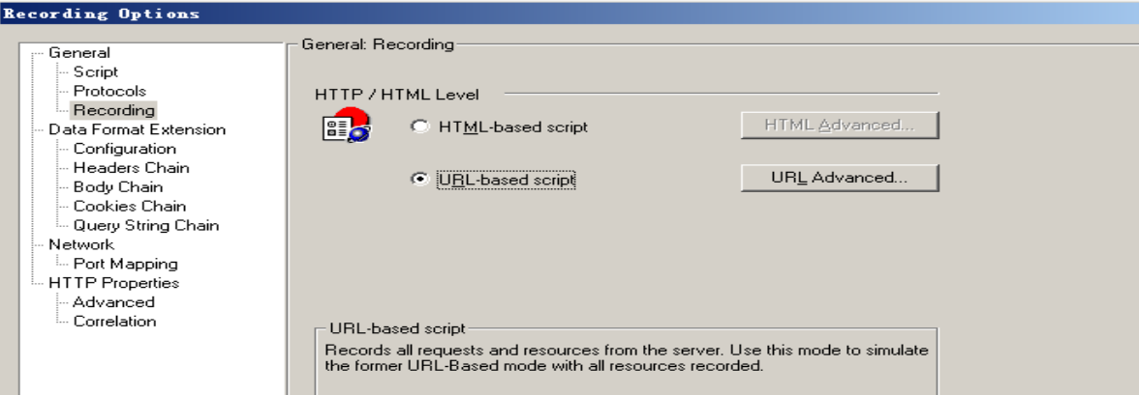
录制订票页面的登录操作
4 修改设置项，重新录制
—将Recording options 中 HTML-based script 改为URL-based script

Slide 17
录制选项设置
HTML-based script
基于 HTML 的脚本级别：为每个 HTML用户操作生成单独的步骤和函数。步骤直观且脚本容易理解和维护。
URL-based script
基于 URL 的脚本级别：录制“客户端向服务器发送请求后，服务器
返回给客户端的所有浏览器请求和资源”。它自动将每个HTTP资源
（即所有操作）录制为 URL 步骤（即由web_url 语句构成的脚本）。
较上一方式，记录了更详细的客户端操作信息，甚至可捕获非HTML形式应用程序，如小程序、非浏览器程序。但生成的脚本内容长且多，显示不直观

Slide 18
VuGen简介
什么是VuGen？
Virtual User Generator提供了LoadRunner虚拟用户脚本的集成调试环境，主要进行Vuser脚本录制与开发
支持多种程序类型、通信协议
录制：用户行为—脚本 回放：模拟用户操作
什么是脚本？
脚本是用户操作行为的一系列代码集合
什么是脚本录制？（摄像机）
为什么进行脚本录制？

Slide 19



VuGen录制原理
协议是通信双方为了实现通
信而设计的约定或通话规则。
请求
协议
一致
Client
Server
响应
1、VuGen截获了什么？又形成了什么？
2、通过什么截获？
3、“程序使用协议”和“VuGen选择协议”的关系？
4、“VuGen选择协议”和“脚本”的关系？
Notes:
将客户端和服务器协议拦截到，理解后，转换成Loadrunner自身理解的形式展现出来

Slide 20
录制脚本分析
web_URL()
web_submit_data()
web_custom_request()
手动书写如上三个函数，实现售票系统登录操作

Slide 21
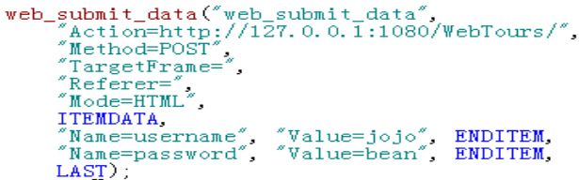
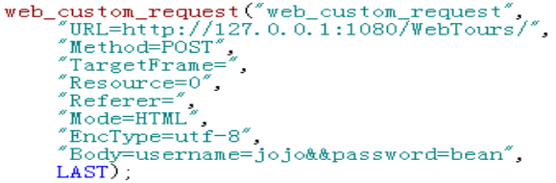
脚本分析

Slide 22
目录
LoadRunner开启
协议选择
录制选项设置
录制登录操作、手动书写函数
Run-time Settings

Slide 23
Run-time Settings
代码执行顺序
vuser_init
Action
vuser_end
增加Action2后执行顺序
在每个函数中调用lr_output_message(“init/action/end”);

Slide 24
Run-time Settings
Run Logic
action 设置迭代次数，然后执行
两个Action分别设置不同的百分比
编写一个逻辑30%用户登录，40%用户注册，30%直接访问，然后查看具体商品，之后，10%的用户购买商品，50%的用户将商品加购物车，40%的用户退出

Slide 25
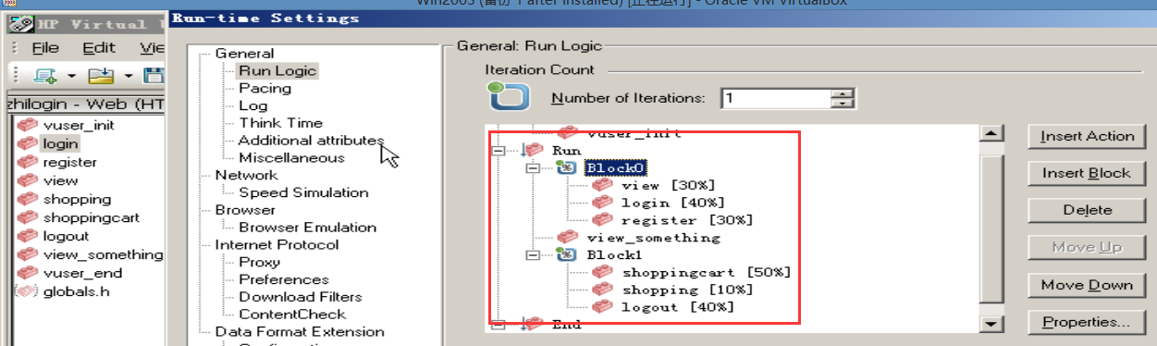
Run-time Settings
Run Logic

Slide 26
Run-time Settings
思考：50%的用户添加购物车后，继续选择商品（具体的数值暂估不出来），或者用户反复做某些操作，但不知道次数，怎么办？
扩展逻辑开发
Action(){
int v;
v = rand()%100 ;
if(v < 50){ Action2();}
else{ Action3();}
}
如果脚本能100%模拟用户，那么结果就会代表真实情况

Slide 27
Run-time Settings
pacing
迭代与迭代之间的时间差
Think time
思考时间
lr_think_time（）
为什么要用think-time？
Think Time设置多长时间合适？

Slide 28
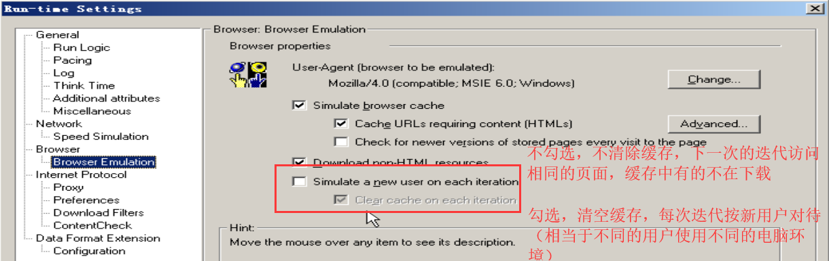
Run-time Settings
Browser Emulation
浏览器仿真

Slide 29
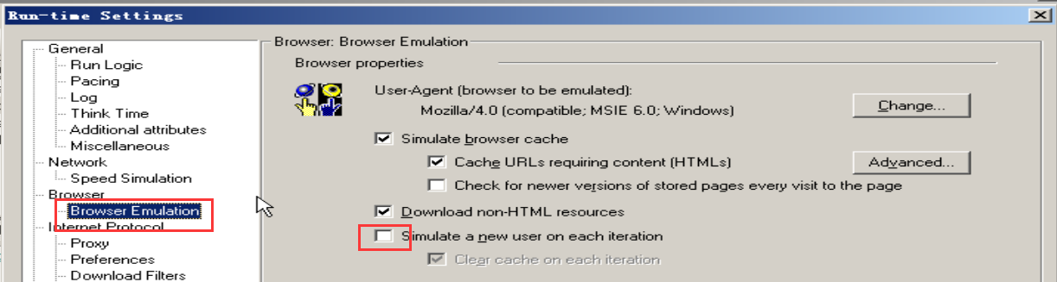
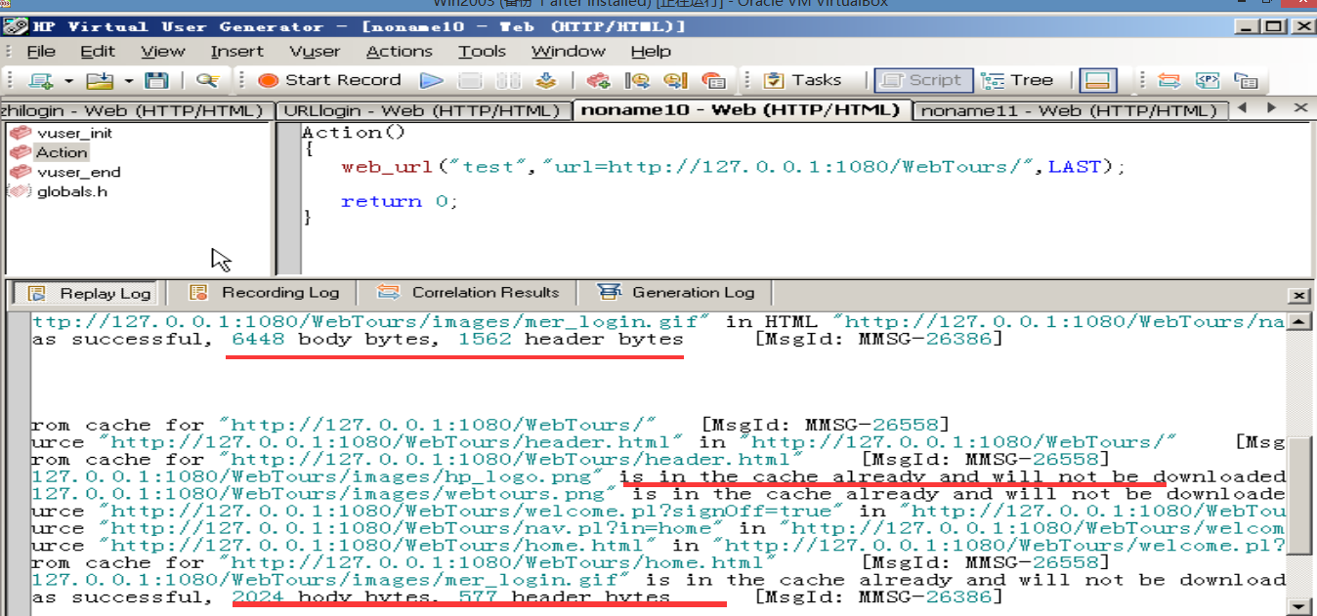
Run-time Settings
Browser Emulation
不勾选清除
运行结果

Slide 30
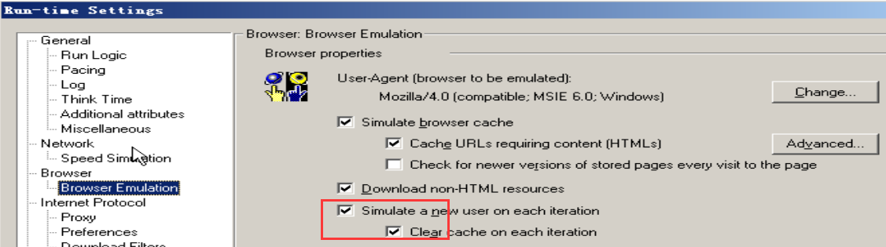
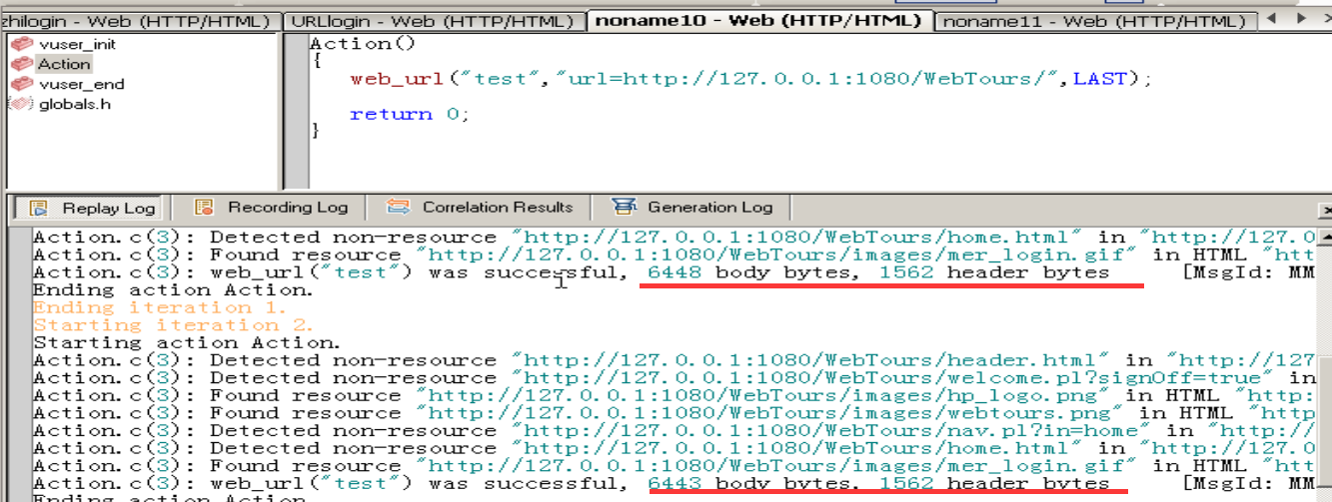
Run-time Settings
Browser Emulation
勾选清除缓存
运行结果

Slide 31
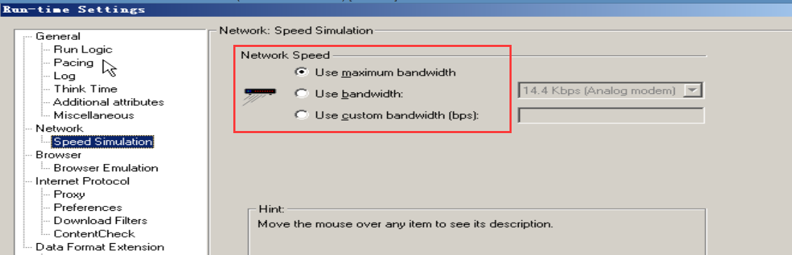
Run-time Settings
Speed Simulation
带宽模拟

Slide 32
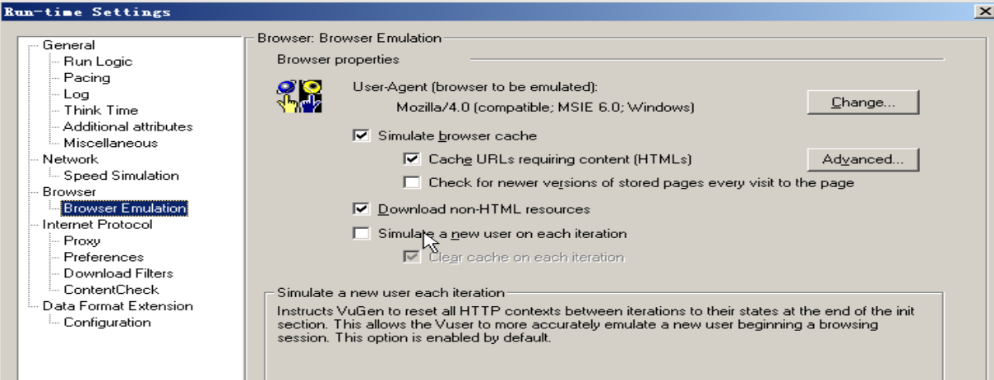
Run-time Settings
Browser Emulation

Slide 33
思考
1 用户的登录写在vuser_init，退出写在vuser_end中，用户的实际操作写在Action中
2 用户的登录、退出和实际操作都写到Action中
3 模拟一个用户登录、购买、退出，然后下一个用户登录、购买、退出，直到模拟1000个用户后停止？还是模拟1000个用户在线买东西，这些用户有的在登录，有的在购买，有的在退出？

Slide 34
内容总结
LoadRunner开启
协议选择
录制选项设置
录制登录操作、编写函数
Run-time Settings

